Slide 1

Spørreskjema-undersøkelser
Kapittel 7
© Ragnhild Silkoset

Slide 2
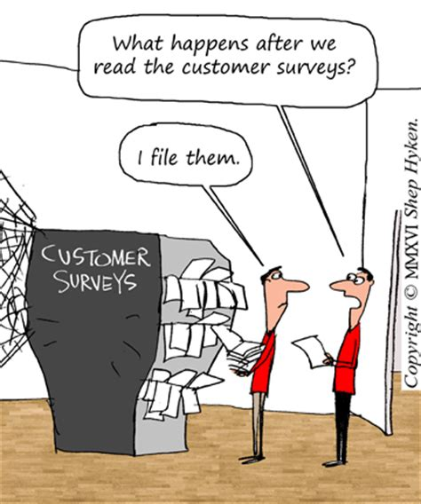
  Spørreskjemaundersøkelser
  Temaet her er hvordan man måler begreper og variabler i en spørreskjemaundersøkelse. Riktige prosedyrer for å lage spørsmål i en spørreundersøkelse har stor påvirkning på analysene og kvaliteten til undersøkelsen. Valg av datainnhentingsmetode påvirker resultatene.
Syv temaer:
Begrepsanalyse og operasjonalisering
Validitet og reliabilitet
Skalabruk
Holdnings- og profilmålinger
Skalaverdier
Spørsmålsutforming
Datainnhenting

Slide 3

  Begrepsanalyse og operasjonalisering
  Definisjon av begreper avgjør hva som er inkludert og ikke i begrepet. Operasjonalisering er prosessen med å oversette teoretiske begrep til empiriske mål. Må skille mellom konsepter, begreper, dimensjoner, variabler og latente begrep.
Fire punkter:
Definisjon
Operasjonalisering
Målinger
Fra teori til empiri

Slide 4
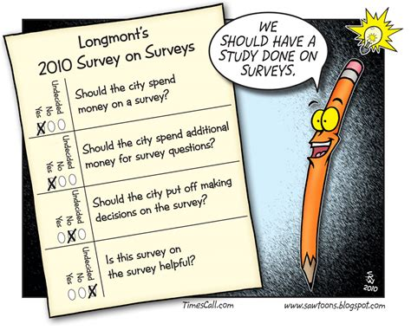
  Validitet og reliabilitet
  Vurdering av hvorvidt spørsmålene som stilles er gyldige mål på de teoretiske variablene som de skal måle. Skiller mellom validitet som avdekker systematiske feil i målingen og reliabilitet som avdekker tilfeldige feil i målingen.
Fem typer:
Innholdsvaliditet
Begrepsvaliditet
  Konvergent validitet
  Divergent validitet
Overflatevaliditet
Statistisk konklusjonsvaliditet
Reliabilitet

Slide 5
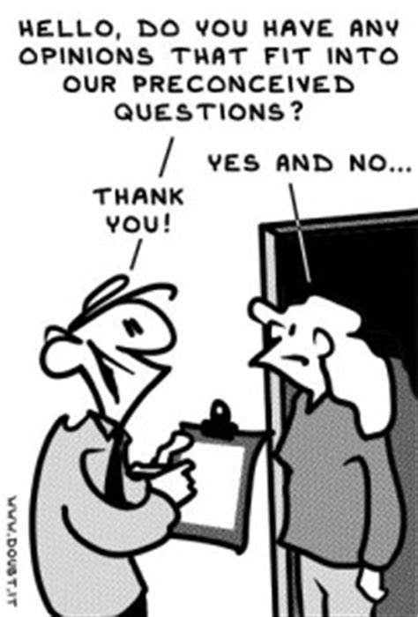
  Skalabruk
  Skalabruk handler om hvilke svaralternativer en respondent skal kunne bruke. Har stor betydning på analyser, og en anbefaling er å løfte skalabruken til så høyt nivå som mulig.
  Høyt nivå er forholdstallsnivå, lavt nivå er nominal (kategori) nivå.
Fire målenivåer:
Nominalnivå
Ordinalnivå
Intervallnivå
Forholdstallsnivå

Slide 6
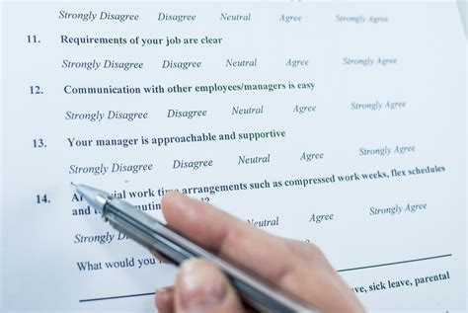
  Holdnings- og profilmåling
  Skiller mellom faktavariabler, atferdsvariabler, kunnskapsvariabler, og holdnings- og persepsjonsvariabler. Holdninger kan ikke måles direkte. Bruker en rekke spørsmål for å fange opp fenomenet. Tar utgangspunkt i tidligere operasjonaliseringer. Tilpasses kontekst
To typer:
Likert skalaen
Semantisk differensialskala

Slide 7
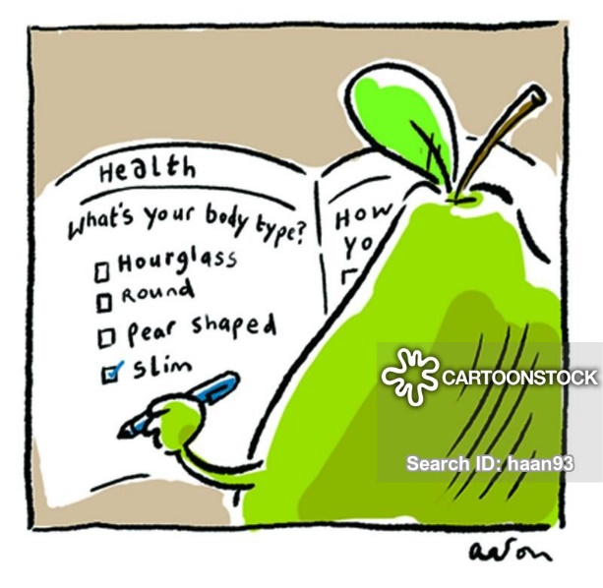
  Skalaverdier
  I spørsmålsutformingen kan man velge å ha komparative skaler, hvor respondenten skal rangere eller fordele en vekting, eller ikke-komparative hvor de svarer innenfor gitte kategorier eller på en grafisk linje. Vanlig kategoriskala brukes mest
To temaer:
Komparativ skala
  Rangorden
  Konstant sum
Ikke-komparativ skala
  Vanlig kategori skala
  Grafisk skala

Slide 8
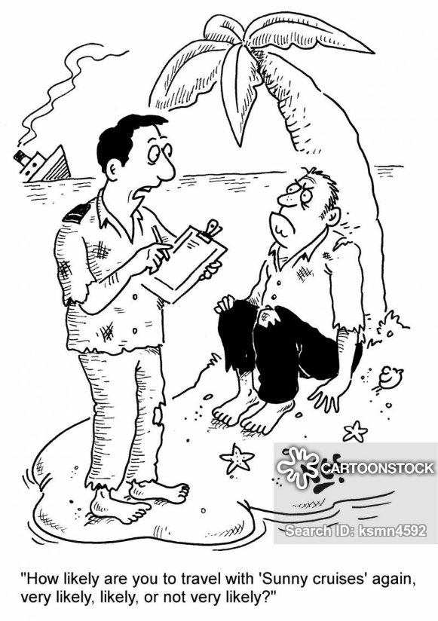
  Spørsmålsutforming og rekkefølge
  Ofte spør man om ting som ikke har betydning for studien. Dermed risikerer man at respondenten ikke svarer på alle spørsmål. Forstår de ikke ordlyden, er svarene verdiløse. Rekkefølgen på spørsmål er viktig
Fire temaer:
Bruk av åpne eller lukkede svaralternativer
Ordlyd i spørsmålene
  Unngå
    implisitte antakelser
    ledende spørsmål
    Generaliseringer
    doble spørsmål
Rekkefølge
Pretest

Slide 9
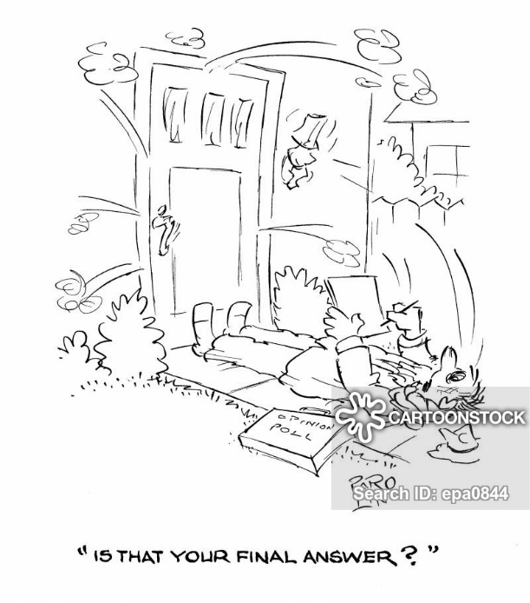
  Datainnhenting
  Valg av datainnhentingsmetode påvirker hvilke virkemidler man kan bruke, hvilke ressurser som kreves, i hvilken grad respondenten kan bli påvirket av intervjueren, samt responsraten
Fire metoder:
Personlige intervjuer
Online løsninger
Telefonintervjuer
Postale spørreskjemaer

Slide 10
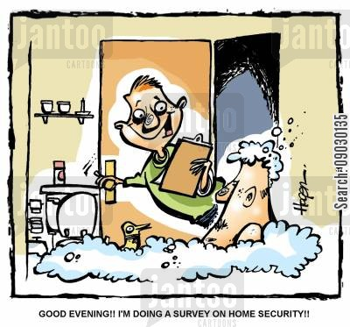
  Oppsummering
  Ved å jobbe systematisk med utvikling av spørreskjemaet og datainnsamlingsmetode øker man kvaliteten på undersøkelsen og de resultater man kommer frem til i analysene.
Syv temaer:
Begrepsanalyse og operasjonalisering
Validitet og reliabilitet
Skalabruk
Holdnings- og profilmålinger
Skalaverdier
Spørsmålsutforming
Datainnhenting

